Slide 1
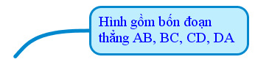
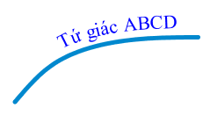
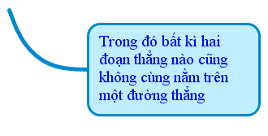

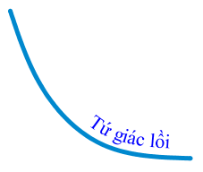

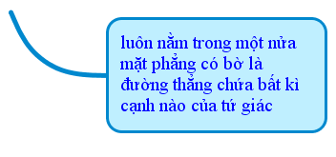



TÖÙ GIAÙC

Slide 2
Trong chương trình Hình học lớp 7, các em đã được học về:
Chương I: Đường thẳng vuông góc. Đường thẳng song song
Chương II: Tam giác
Chương III: Quan hệ giữa các yếu tố trong tam giác. Các đường đồng quy.
Trong chương trình Hình học lớp 8, các em sẽ được học tiếp về:
Chương I: Tứ giác
Chương II: Đa giác. Diện tích đa giác
Chương III: Tam giác đồng dạng
Chương IV: Hình lăng trụ đứng. Hình chóp đều

Slide 3
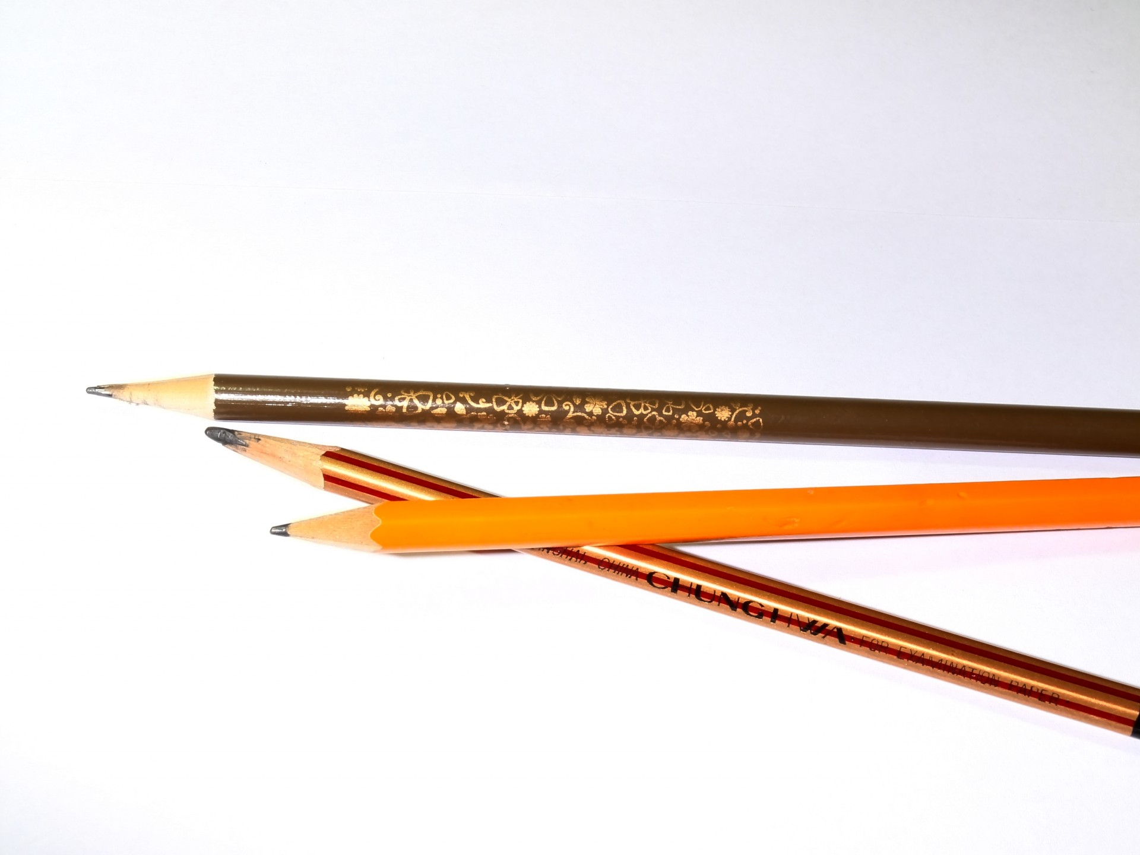
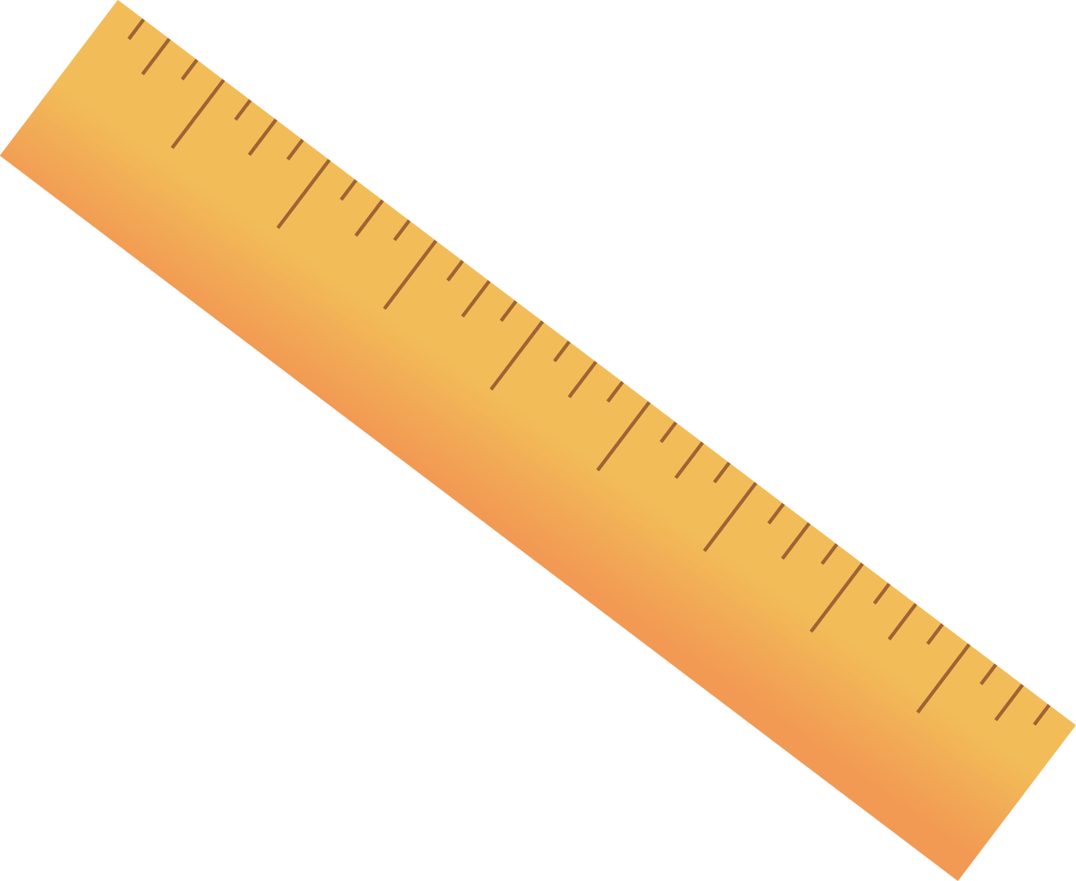
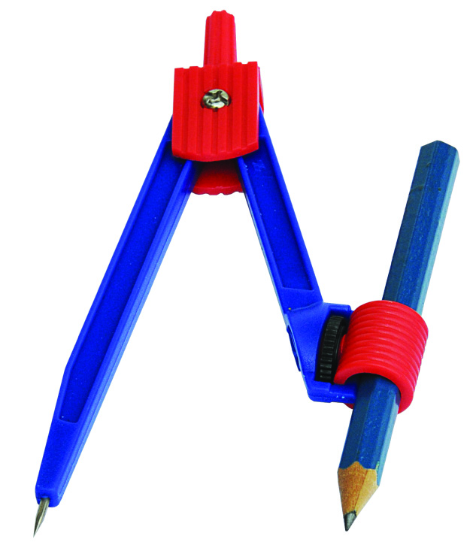
TỨ GIÁC

Slide 4

B
A
B
B
A
C
A
C
A
D
B
C
D
C
D
a)
b)
D
c)
Hình 1
Hình 2
TỨ GIÁC
Hình nào là tứ giác?
Hình nào không là tứ giác?

Slide 5

B
Định nghĩa tứ giác:
C
A
D
Tứ giác ABCD là hình gồm bốn đoạn thẳng AB, BC, CD, DA trong đó bất kì hai đoạn thẳng nào cũng không cùng nằm trên một đường thẳng
Tứ giác ABCD là hình như thế nào?
Chú ý:
- Tứ giác ABCD còn gọi là tứ giác BCDA, BADC,…
- Các điểm A,B,C,D gọi là các đỉnh
- Các đoạn thẳng AB,BC,CD,DA gọi là các cạnh

Slide 6
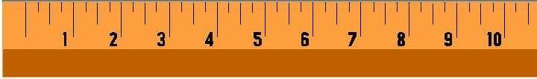

?1
Trong các tứ giác ở hình 1, tứ giác nào luôn nằm trong một nửa mặt phẳng có bờ là đường thẳng chứa bất kì cạnh nào của tứ giác?
B
B
B
A
C
A
TỨ GIÁC LỒI
A
C
Định nghĩa tứ giác lồi:
C
D
D
D
Tứ giác lồi là tứ giác luôn nằm trong một nửa mặt phẳng có bờ là đường thẳng chứa bất kì cạnh nào của tứ giác
a)
b)
c)
Chú ý:
Khi nói đến tứ giác mà không nói gì thêm ta hiểu đó là tứ giác lồi

Slide 7
?2
Quan sát tứ giác ABCD ở hình 3 rồi điền vào chỗ trống:
a) Hai đỉnh kề nhau: A và B,….
B và C, C và D, D và A
B và D
Hai đỉnh đối nhau: A và C,….
BD
b) Đường chéo: AC,….
B
c) Hai cạnh kề nhau: AB và BC,….
A
K
L
I
BC và CD,
CD và DA, DA và AB
J
BC và AD
Hai cạnh đối nhau: AB và CD,….
D
C
B, C, D
d) Góc: A, ….
Hình 3
B và D
Hai góc đối nhau: A và C,….
I, J
e) Điểm nằm trong tứ giác: …
K, L
Điểm nằm ngoài tứ giác: …

Slide 8
?3
a) Nhắc lại định lí về tổng 3 góc của một tam giác
A
Tổng ba góc của một tam giác bằng 180⁰
B
C
Δ ABC có:

Slide 9
b) Vẽ tứ giác ABCD tuỳ ý. Dựa vào định lí về tổng 3 góc của một tam giác, hãy tính tổng
?3
B
1
1
C
A
2
2
Kẻ đường chéo AC
D
Xét Δ ABC có:
(Định lí tổng ba góc của một tam giác)
Xét Δ ADC có:
(Định lí tổng ba góc của một tam giác)
Tứ giác ABCD có

Slide 10

Vậy: Tứ giác ABCD có
B
Định lí:
C
A
Tổng các góc của một tứ giác bằng 360⁰
Dựa vào kết quả trên, hãy phát biểu thành một định lí
D
GT
Tứ giác ABCD
KL

Slide 11
Bài tập 1 (Sgk-T66):
Tìm x ở các hình sau
B
C
B
I
E
F
120⁰
80⁰
60⁰
D
K
x
A
110⁰
x
x
65⁰
105⁰
x
G
H
A
E
N
M
D
Hình 1
Hình 2
Hình 3
Hình 4
Hình 1 | A = 110⁰ | B =120⁰ | C = 80⁰ | D =x=
Hình 2 | E = | F = | H = | G =x=
Hình 3 | A = | B = | E = | D =x=
Hình 4 | NIK = | IKM= | KMN= | N =x=
50⁰
90⁰
90⁰
90⁰
90⁰
65⁰
90⁰
90⁰
115⁰
90⁰
120⁰
75⁰
75⁰

Slide 12

Tìm x ở các hình sau
Hình 5
P
N
S
M
Hình 6
x
65⁰
3x
4x
Q
x
2x
x
95⁰
Q
P
R
Ta có:
Ta có:

Slide 13

Bài tập 2 (Sgk-T66):
1
B
C
Góc kề bù với một góc của tứ giác gọi là góc ngoài của tứ giác
120⁰
1
1
75⁰
D
Có
A
1
Hình 7a
Tính các góc ngoài của tứ giác ở hình 7a.
Với một tứ giác bất kì, tổng số đo các góc ngoài của tứ giác có bằng 360⁰ không?

Slide 14
A
1
B
1
1
C
D
1
Tổng các góc ngoài của một tứ giác bằng 360⁰

Slide 15


Bài 5 (Sgk-T67)
Kho báu là giao điểm hai đường chéo của tứ giác ABCD
y
9
C
A(3;2)
8
B
B(2;7)
7
C(6;8)
6
D(8;5)
D
5
Toạ độ vị trí kho báu:
(5;6)
4
3
2
A
1
x
0
1
2
3
4
5
6
7
8
9

Slide 16
TÖÙ GIAÙC

